Slide 1
Социальная
мобильность
Социальные отношения

Slide 2
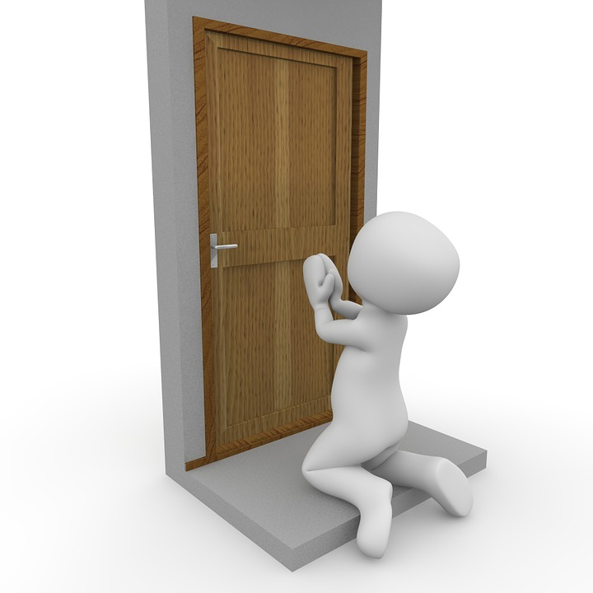
Закрытое общество
Открытое общество

Slide 4
Mobilis (лат.) – подвижный.
Социальная мобильность – изменение индивидом или группой места, занимаемого в социальной структуре общества.

Slide 5
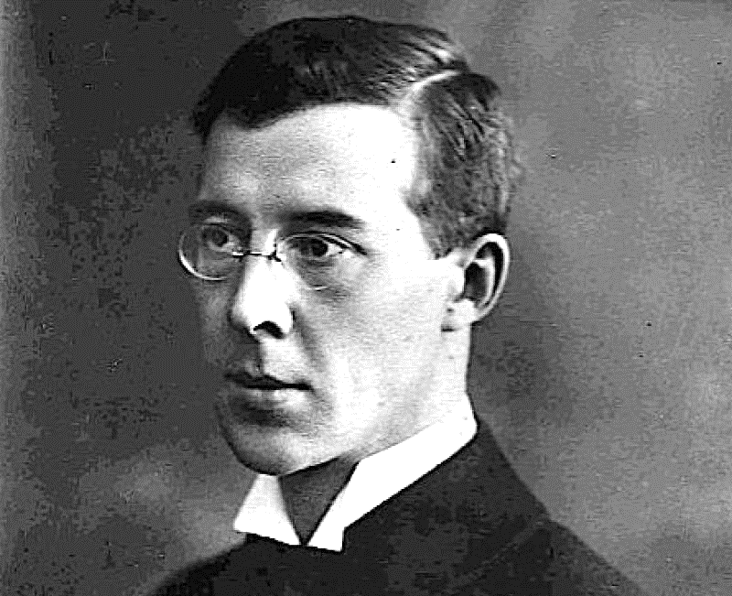
Социальная мобильность
Горизонтальная
Вертикальная
Не приводит к изменению социального статуса.
Питирим Сорокин
1889–1968 гг.
Я работаю учителем
в школе № 1 города Х.
Я работаю учителем
в школе № 3 города Y.
Ввёл в социологию термин «социальная мобильность».

Slide 6
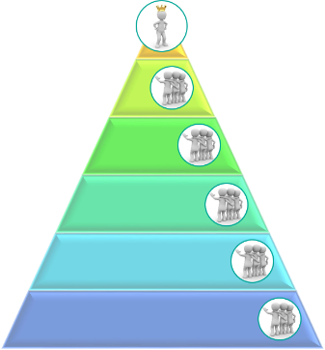
Любой переход из одной социальной группы в другую – социальная мобильность.
Если место человека в социальной иерархии не меняется, это нельзя считать социальной мобильностью.

Slide 7
Социальная мобильность
Горизонтальная
Вертикальная
Не приводит к изменению социального статуса.
Приводит к повышению или понижению социального статуса.
Восходящая
Нисходящая
Питирим Сорокин
1889–1968 гг.
Ввёл в социологию термин «социальная мобильность».

Slide 8
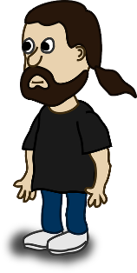
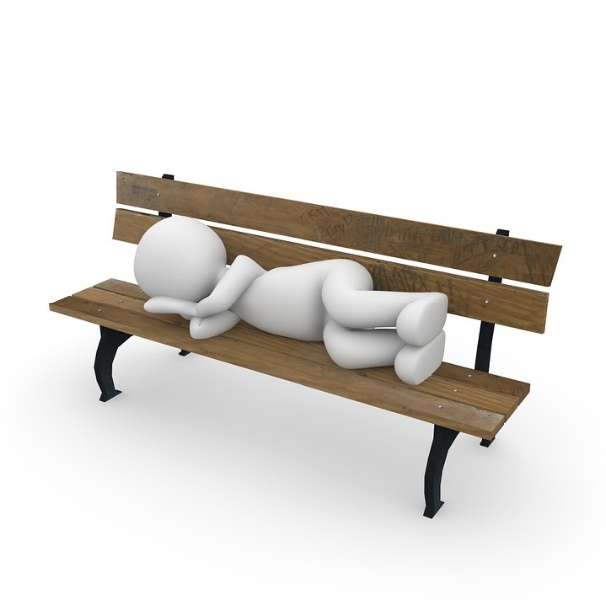
Социальная мобильность
Внутрипоколенная
Межпоколенная

Slide 9
Социальная мобильность
Индивидуальная
Групповая

Slide 10
Мы наш, мы новый мир построим!
Кто был ничем, тот станет всем!

Slide 11
Ремесленники в Средние века: сословие свободных собственников средств производства.
Ремесло в Новое время: мелкое ручное производство, низкая производительность труда.

Slide 12
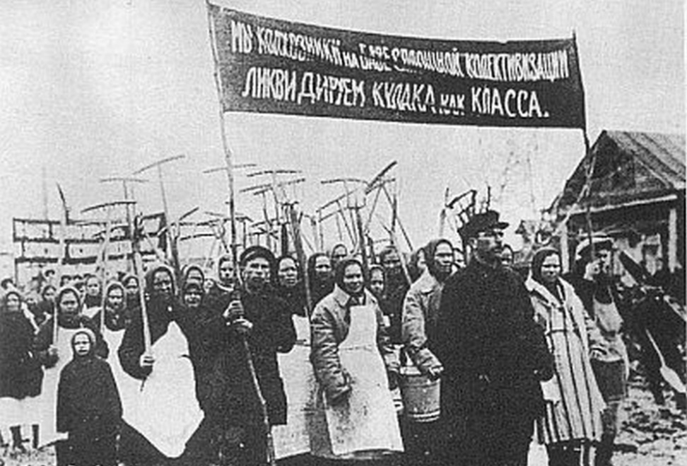
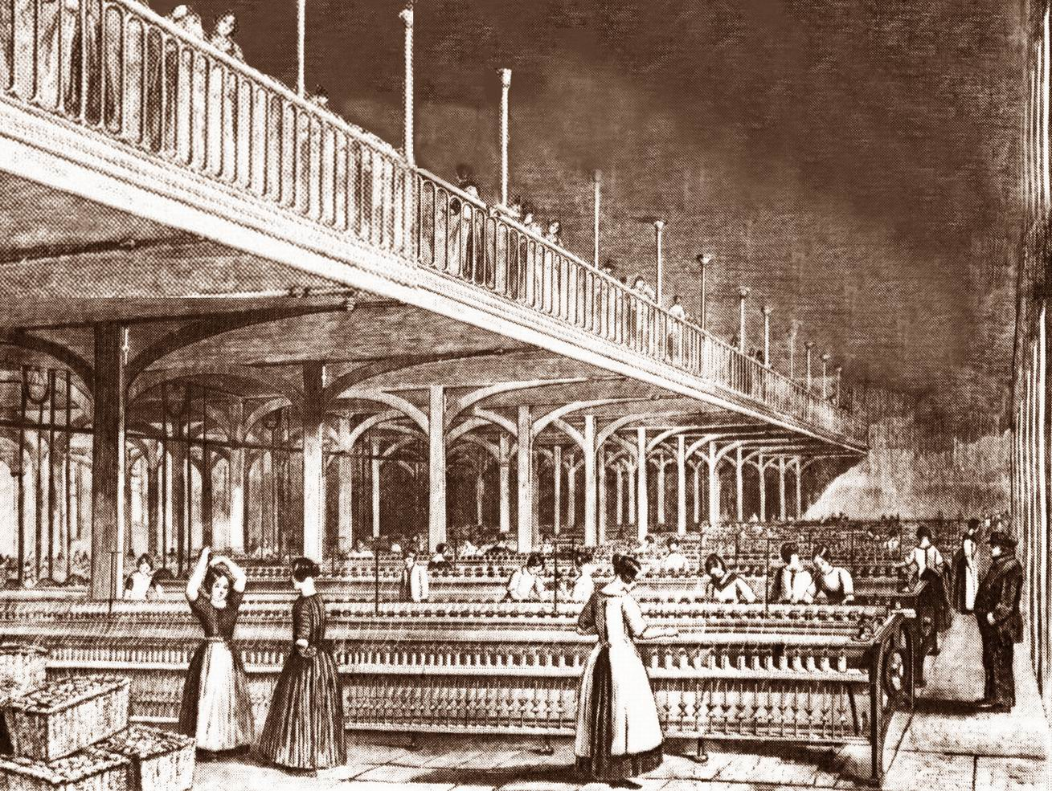
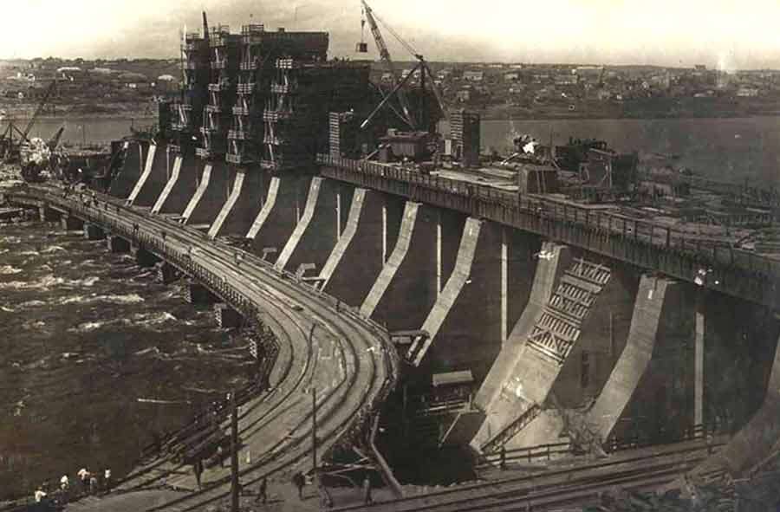
Социальная мобильность
Структурная
Организованная
Связана с объективными изменениями в жизни общества, которые не зависят от воли и сознания людей.
Связана с целенаправленной политикой государства, учитывающей или не учитывающей волю отдельных людей.

Slide 13
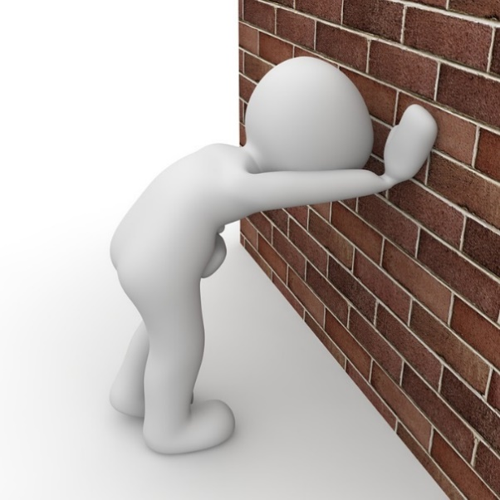
Социальная мобильность
Горизонтальная и вертикальная
Индивидуальная и групповая
Внутрипоколенная и межпоколенная
Структурная и организованная

